Slide 1


Augmented Reality
Session - AR/VR Class
DSC PENS

Slide 2
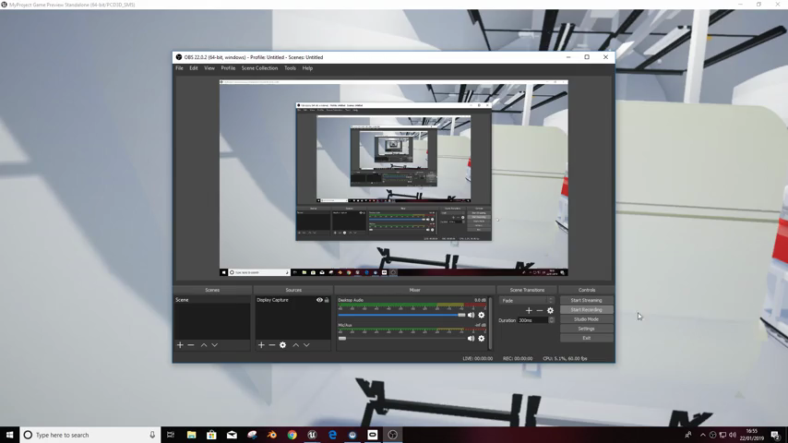

Haidar Abhirama
Game Developer
Try Nurhadi
- Politeknik Elektronika Negeri Surabaya, 2015, Teknologi Game
- Pengembang game khususnya dalam edukasi dan teknologi lebih dari 4 tahun
- CEO Hatchery Coworking Space
Contact me on :
Phone : 0895 149 38822
Whatsapp : 0895 149 38822
E-Mail : haidar.a.tn@gmail.com
Instagram : @haidar.a.tn
Freelancer : HaidarAbhirama
AR, VR, MR, and Game Technology Specialist
Saya memiliki keahlian khusus dalam mengimplementasikan teknologi Reality ke dalam game/aplikasi dan juga integrasi ke dalam device dengan teknologi Reality, seperti Oculus Rift, HTC Vive, Google Cardboard, Augmented Reality, hingga Hololens.

Slide 3
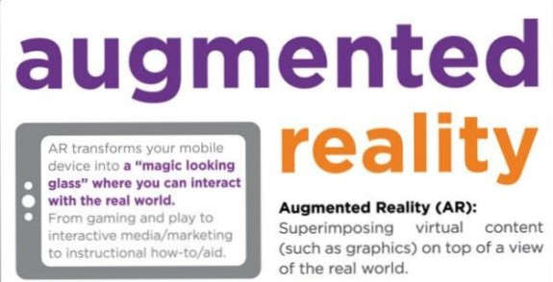
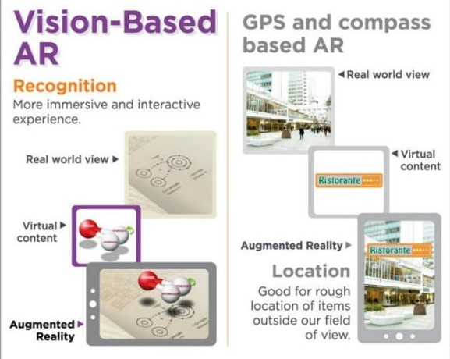
A
What is AR?
B
How does AR work?
C
AR Method
D
AR applications

Slide 4
What’s the AR technology ?

Slide 5
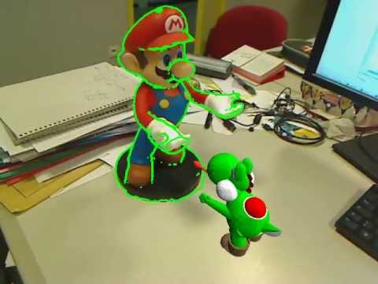
Apa itu AR?
Augmented Reality atau yang sering kita dengar dengan sebutan ARmerupakan sebuah teknologi yang menggabungkan benda maya dua dimensi dan ataupun tiga dimensi ke dalam lingkungan nyata kemudian memproyeksikan benda maya tersebut secara real-time.

Slide 6
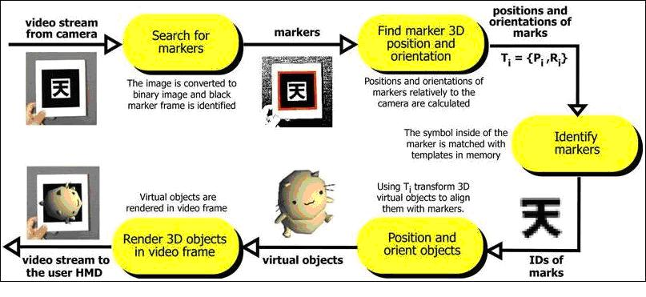
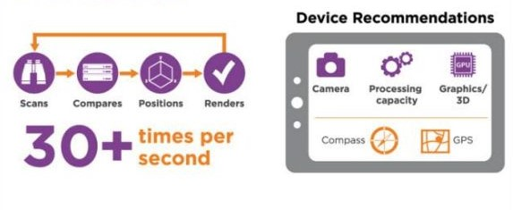
Prinsip Kerja AR

Slide 7
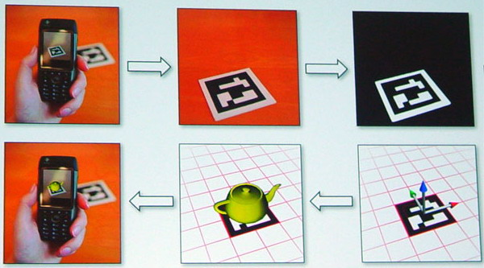
Prinsip Kerja AR (Marker)
Marker biasanya merupakan ilustrasi hitam dan putih persegi dengan batas hitam tebal dan latar belakang putih.
Komputer akan mengenali posisi dan orientasi marker dan menciptakan dunia virtual 3D yaitu titik (0,0,0) dan tiga sumbu yaitu X, Y, dan Z.

Slide 8

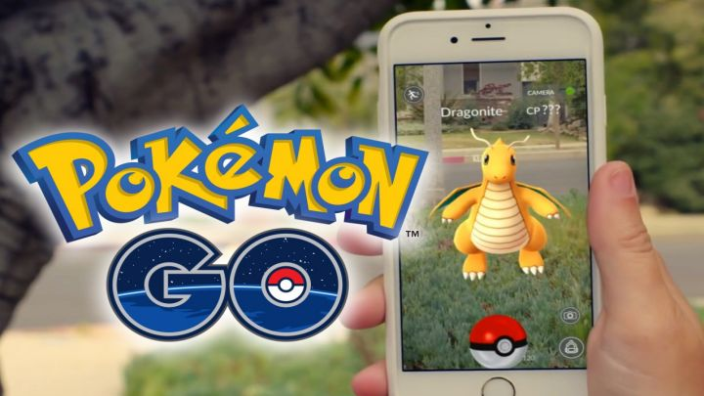
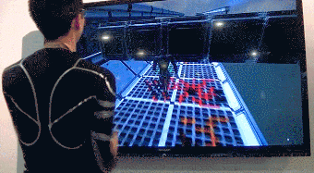
Prinsip Kerja AR (Markerless)
Face Tracking
3D Object Tracking
Motion Tracking
GPS Base Tracking

Slide 9
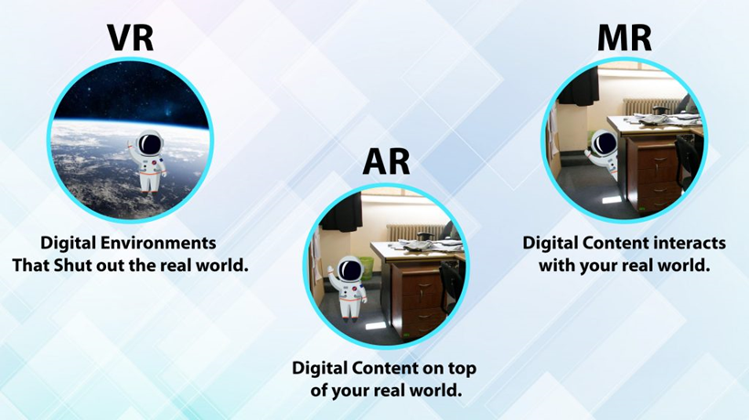
Perbedaan AR dengan VR & XR/MR

Slide 10
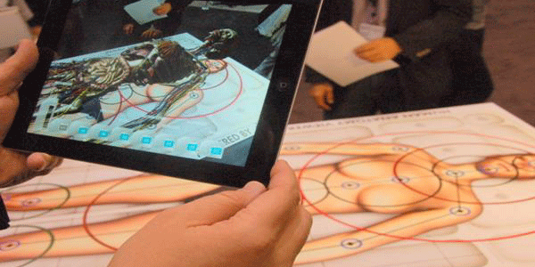
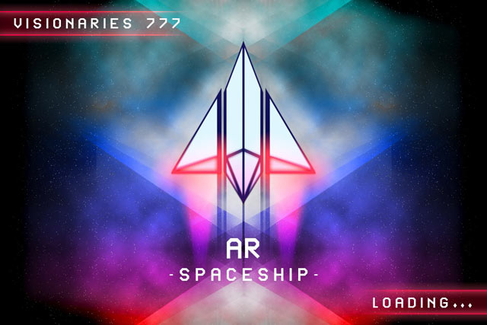
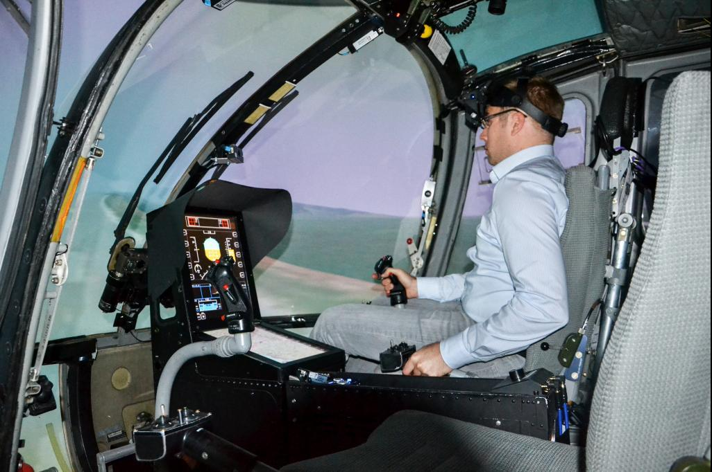
Manfaat AR
Kesehatan
Manufaktur
Simulasi
Hiburan

Slide 11




Tool / SDK untuk mengimplementasikan AR

Slide 12
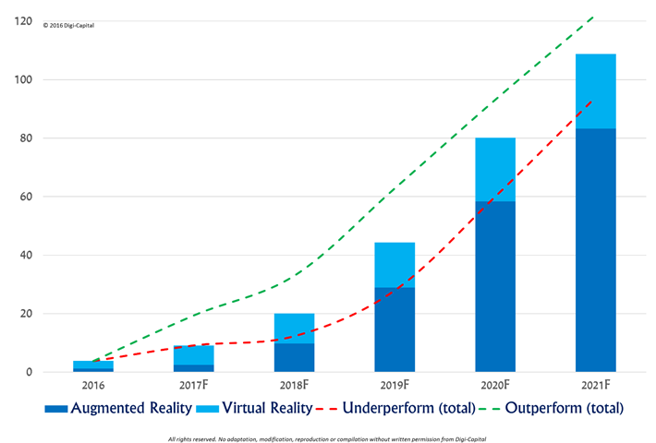
Data Penjualan Produk Berbasis Reality
Source:
https://techcrunch.com/2017/01/11/the-reality-of-vrar-growth/

Slide 13
Thank You
End of session

